Slide 1
K
H
T
N
7

Slide 2
KHỞI ĐỘNG

Slide 3
CHỦ ĐỀ 4: TỐC ĐỘ
BÀI 7: TỐC ĐỘ CỦA CHUYỂN ĐỘNG.

Slide 5
BÀI 7: TỐC ĐỘ CỦA CHUYỂN ĐỘNG.
I. KHÁI NIỆM TỐC ĐỘ:

Slide 6
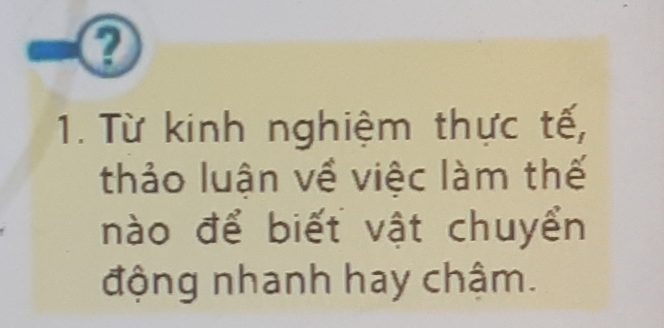

Slide 7
BÀI 7: TỐC ĐỘ CỦA CHUYỂN ĐỘNG.
I. KHÁI NIỆM TỐC ĐỘ:
CH1: Có nhiều cách để xác định xem vật nào chuyển động nhanh hoặc chậm hơn:
Cách 1: So sánh độ dài quãng đường mà mỗi vật đi được trong cùng một khoảng thời gian xác định. Quãng đường vật nào đi được lớn hơn thì chứng tỏ vật đó chuyển động nhanh hơn.
Cách 2: So sánh thời gian các vật đi được trong cùng một chiều dài quãng đường, vật nào đi trong khoảng thời gian ít hơn thì chứng tỏ vật đó chuyển động nhanh hơn.

Slide 8
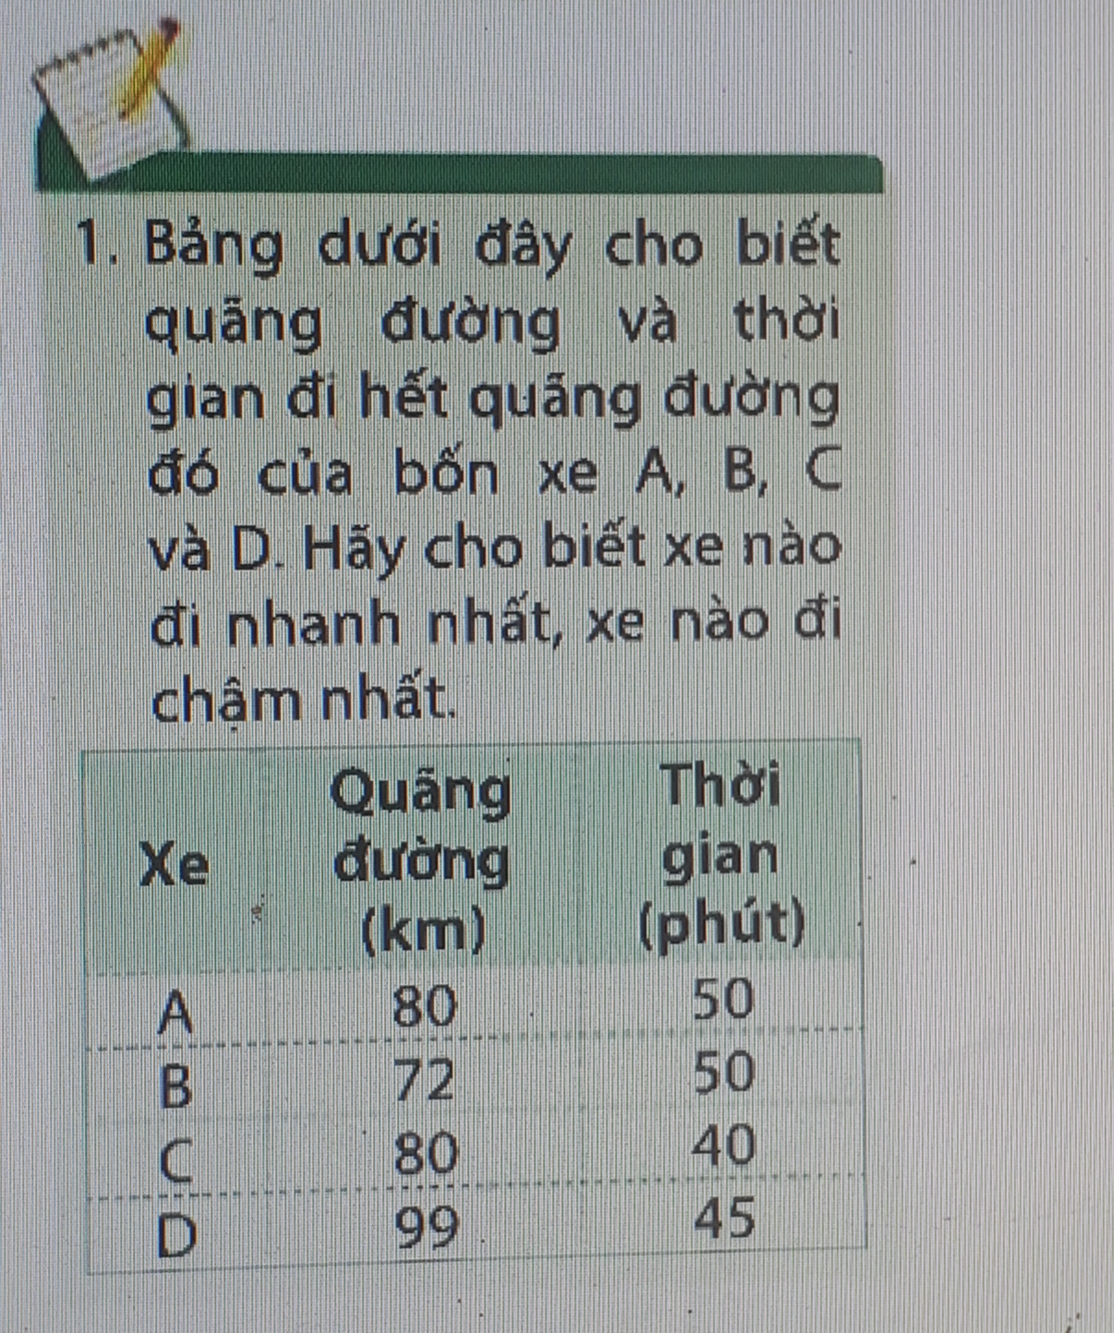

Slide 9
Dựa vào cách 1: So sánh độ dài quãng đường mà mỗi vật đi được trong cùng một khoảng thời gian xác định. Quãng đường vật nào đi được lớn hơn thì chứng tỏ vật đó chuyển động nhanh hơn.
1 | 2 | 3 | 4
Xe | Quãng đường chạy s (m) | Thời gian chạy t (s) | Quãng đường chạy trong một giây
A | 80 | 50
B | 72 | 50
C | 80 | 40
D | 99 | 45
1,6 m/s
1,44 m/s
2,0 m/s
2,2m/s
Vậy: xe D chuyển động nhanh nhất, xe B chuyển động chậm nhất.

Slide 10
BÀI 7: TỐC ĐỘ CỦA CHUYỂN ĐỘNG.
KHÁI NIỆM TỐC ĐỘ:
Tốc độ đặc trưng cho sự nhanh hay chậm của chuyển động.
Vật nào có tốc độ lớn hơn thì vật đó chuyển động nhanh hơn và ngược lại.

Slide 11
BÀI 7: TỐC ĐỘ CỦA CHUYỂN ĐỘNG.
I. KHÁI NIỆM TỐC ĐỘ:
Tốc độ được tính bằng quãng đường vật đi được trong một khoảng thời gian xác định.
v =
s
Công thức
t
Trong đó: v _{là} tốc độ của vật.
s là quãng đường vật đi được
t là thời gian vật đi hết quãng đường đó

Slide 12
BÀI 7: TỐC ĐỘ CỦA CHUYỂN ĐỘNG.
KHÁI NIỆM TỐC ĐỘ:
II. ĐƠN VỊ TỐC ĐỘ:

Slide 13
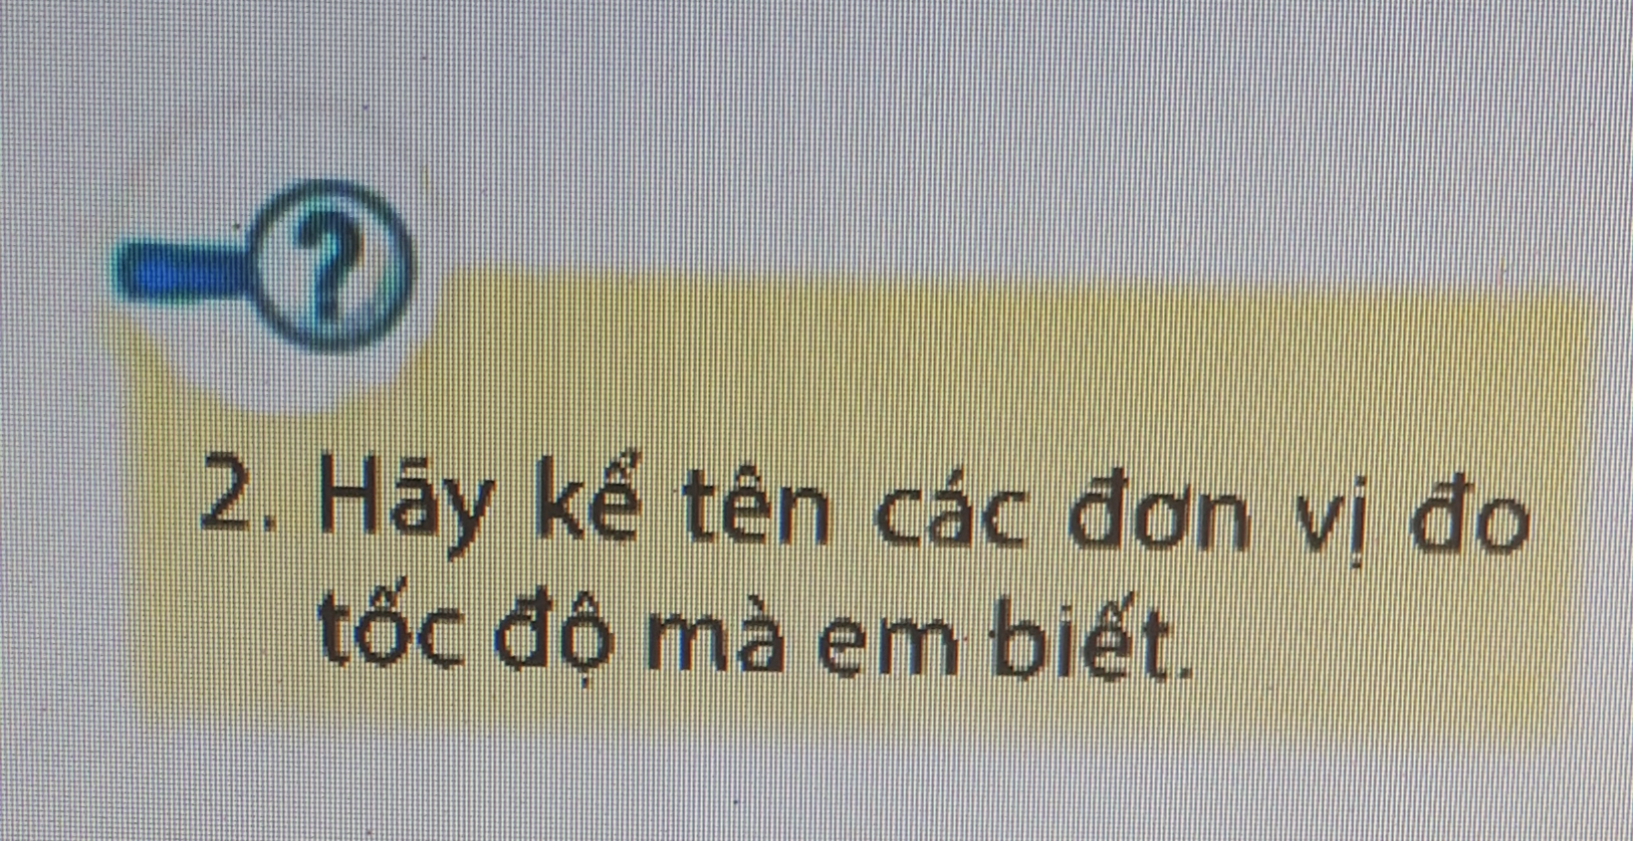
Đơn vị đo tốc độ: m/s, km/h, cm/s, dặm/h, nút, tốc độ ánh sáng, tốc độ âm thanh,...........

Slide 14
BÀI 7: TỐC ĐỘ CỦA CHUYỂN ĐỘNG.
KHÁI NIỆM TỐC ĐỘ:
II. ĐƠN VỊ TỐC ĐỘ:
+ Đơn vị đo tốc độ trong hệ đo lường quốc tế SI là m/s.
+ Đơn vị đo tốc độ thường dùng là m/s và km/h.
+ Có nhiều đơn vị đo khác nhau của tốc độ, tùy từng trường hợp mà chúng ta chọn đơn vị đo thích hợp.

Slide 15
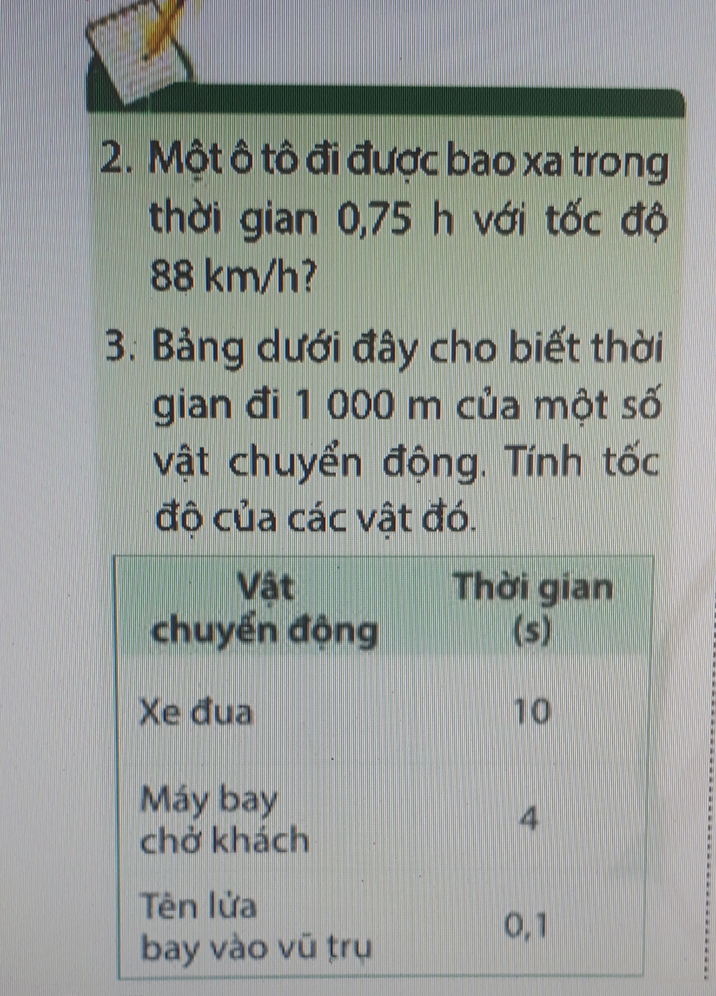

Slide 16
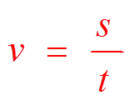
LT 2: Quãng đường ô tô đi được là:
Ta có: s = v.t = 88.0,75 = 66(km)
LT 3: Tốc độ của xe đua là:
Ta có: v = = 100(m/s)
Tương tự:
- Tốc độ của máy bay chở khách là:
v = 250(m/s)
- Tốc độ của tên lửa bay vào vũ trụ là:
v = 10000(m/s)

Slide 17
BÀI 7: TỐC ĐỘ CỦA CHUYỂN ĐỘNG.
KHÁI NIỆM TỐC ĐỘ:
ĐƠN VỊ TỐC ĐỘ:
CÁCH ĐO TỐC ĐỘ BẰNG DỤNG CỤ THỰC HÀNH Ở NHÀ TRƯỜNG:

Slide 18
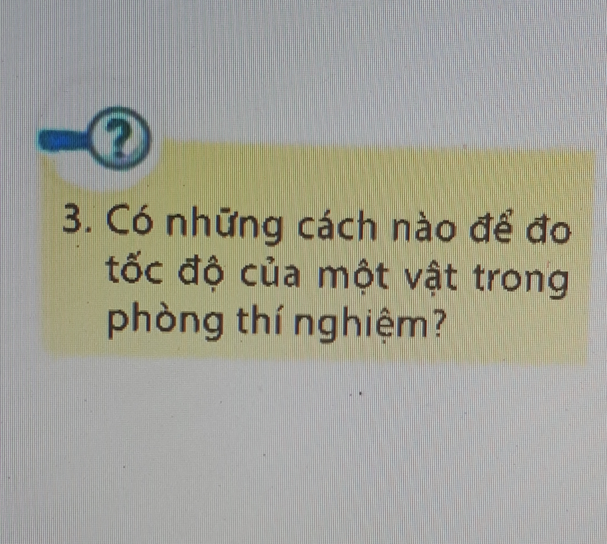

Slide 19
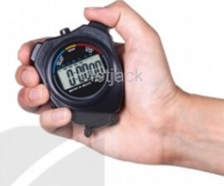
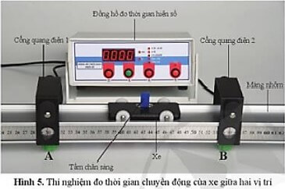
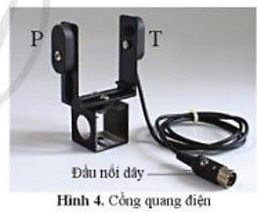
Cách 1: + Dùng đồng hồ bấm giây để xác định thời gian vật chuyển động từ điểm A đến điểm B.
+ Dùng thước dây hoặc thước mét đo khoảng cách độ dài AB.
+ Áp dụng công thức v = s:t để xác định tốc độ chuyển động của vật.
Cách 2: + Dùng cổng quang điện, khi vật chuyển động qua cổng quang điện A thì đồng hồ bắt đầu chạy, sau đó vật qua cổng quang điện B thì đồng hồ xác định được thời gian vật chuyển động từ A đến B.
+ Khoảng cách giữa A và B được đọc ở thước đo gắn với giá đỡ.
+ Từ đó, áp dụng công thức v = s: t để xác định tốc độ chuyển động của vật.

Slide 20
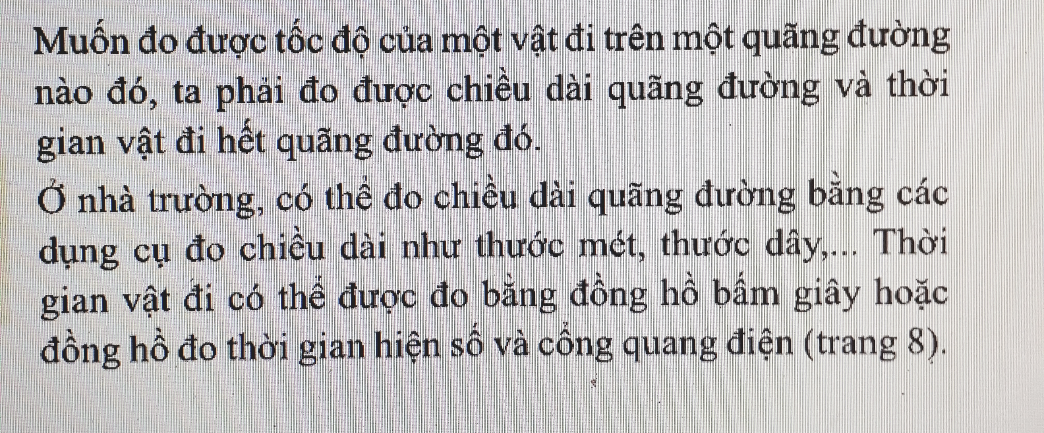

Slide 23
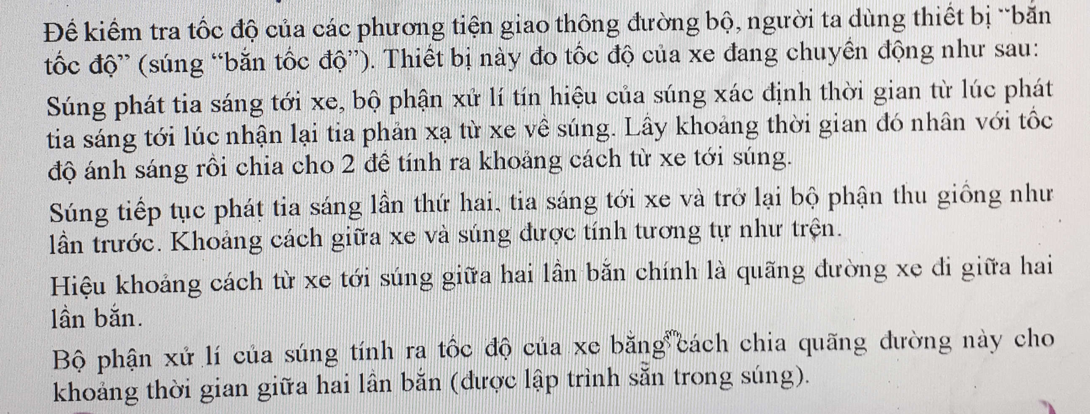
BÀI 7: TỐC ĐỘ CỦA CHUYỂN ĐỘNG.
KHÁI NIỆM TỐC ĐỘ:
ĐƠN VỊ TỐC ĐỘ:
CÁCH ĐO TỐC ĐỘ BẰNG DỤNG CỤ THỰC HÀNH Ở NHÀ TRƯỜNG:
CÁCH ĐO TỐC ĐỘ BẰNG THIẾT BỊ “BẮN TỐC ĐỘ”:

Slide 24
BÀI 7: TỐC ĐỘ CỦA CHUYỂN ĐỘNG.
KHÁI NIỆM TỐC ĐỘ:
ĐƠN VỊ TỐC ĐỘ:
CÁCH ĐO TỐC ĐỘ BẰNG DỤNG CỤ THỰC HÀNH Ở NHÀ TRƯỜNG:
CÁCH ĐO TỐC ĐỘ BẰNG THIẾT BỊ “BẮN TỐC ĐỘ”:

Slide 25
GHI NHỚ
- Tốc độ cho biết một vật chuyển động nhanh, chậm.
- Tốc độ được tính bằng thương số giữa quãng đường vật đi và thời gian đi quãng đường đó.
v =
s
- Công thức tính tốc độ:
t
- Đơn vị tốc độ thường dùng là m/s và km/h
- Độ lớn của vận tốc được đo bằng tốc kế.
+ Trong phòng thí nghiệm, để đo tốc độ có thể dùng đồng hồ bấm giây hoặc đồng hồ đo thời gian hiện số và cổng quang điện.
+ Thiết bị bắn tốc độ thường được dùng để xác định tốc độ của các phương tiện giao thông đường bộ.

Slide 26
HOẠT ĐỘNG
LUYỆN TẬP

Slide 27
Bài LT1/tr 48SGK
Hoạt động nhóm
Bảng dưới đây cho biết quãng đường và thời gian đi hết quãng đường đó của bốn xe A, B, C và D. Hãy cho biết xe nào đi nhanh nhất? Xe nào đi chậm nhất?
Xe | Quãng đường (km) | Thời gian chạy (phút) | Thứ tự xếp hạng | Quãng đường chạy trong 1 phút (km)
A | 80 | 50
B | 72 | 50
C | 80 | 40
D | 99 | 45

Slide 28
Bài LT1/tr 48SGK
Hoạt động nhóm
Bảng dưới đây cho biết quãng đường và thời gian đi hết quãng đường đó của bốn xe A, B, C và D. Hãy cho biết xe nào đi nhanh nhất? Xe nào đi chậm nhất?
Xe | Quãng đường (km) | Thời gian chạy (phút) | Thứ tự xếp hạng | Quãng đường chạy trong 1 phút (km)
A | 80 | 50 | 3 | 1.6
B | 72 | 50 | 4 | 1.44
C | 80 | 40 | 2 | 2
D | 99 | 45 | 1 | 2.2

Slide 29
Trò chơi: ‘Thỏ nhổ cà rốt’.
Luật chơi: Có 3 câu hỏi tương ứng với 3 câu trả lời đúng.
Học sinh chọn đáp án nào bạn hãy bấm vào củ cà rốt theo đáp án đó.
Chú thỏ sẽ tự đi đến nhổ cà rốt và sẽ biết được đáp án đúng, sai.
Bấm vào màn hình qua slide chứa câu hỏi tiếp theo.

Slide 30
THỎ NHỔ CÀ RỐT

Slide 31
Câu 1. Công thức tính tốc độ là
A. B.
C. D.
A B C D

Slide 32
Câu 2. Công thức tính quãng đường là
A. B.
C. D.
A B C D

Slide 33
Câu 3. Tốc độ của một ô tô là . Điều đó cho biết gì ?
A. Ô tô chuyển động được 36 km.
B. Ô tô chuyển động trong 1 giờ.
C. Trong mỗi giờ ô tô đi được 36 km.
D. Ô tô đi 1km trong 36 giờ.
A B C D

Slide 34
HOẠT ĐỘNG
VẬN DỤNG

Slide 35
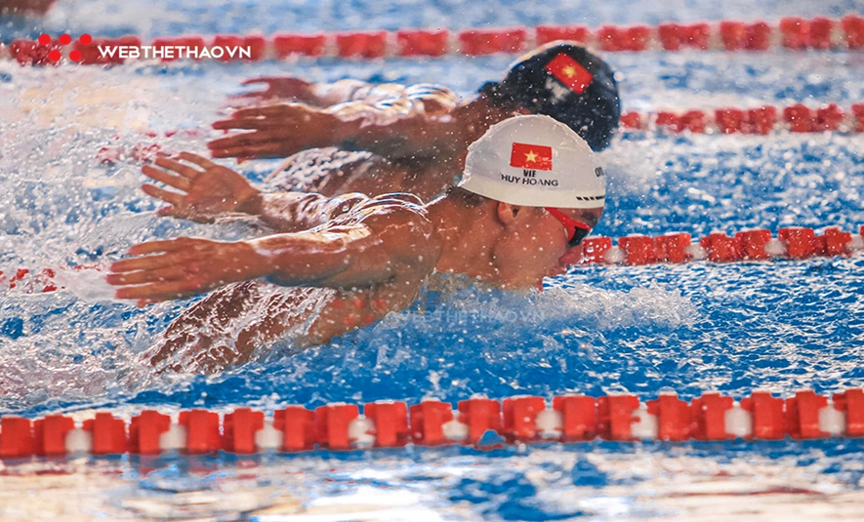
Vận dụng 1: Trong một buổi tập luyện, vận động viên A bơi 32 giây được quãng đường 48 m, vận động viên B bơi 30 giây được quãng đường 46,5 m. Trong hai vận động viên này, vận động viên nào bơi nhanh hơn?
Hướng dẫn giải
Tốc độ của vận động viên A là:
Tốc độ của vận động viên B là:
Vì v_{B}>v_{A} nên vận động viên B bơi nhanh hơn vận động viên A.

Slide 36
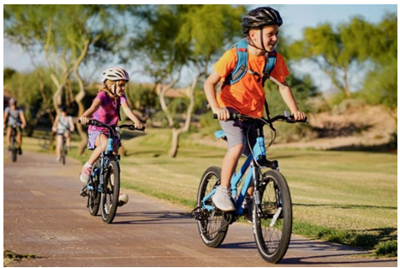
Vận dụng 2:
Một chiếc xe đang đi với tốc độ 8m/s.
Xe đi được bao xa trong 8s?
Cần bao lâu để xe đi được 160m?
Hướng dẫn giải:
a. Quãng đường chiếc xe đi được trong 8s:
S = v.t = 8 . 8 = 64 m
Thời gian để xe đi được 160m:
t = S/v = 160 : 8 = 20 s

Slide 37
GIÁO DỤC HỌC SINH VỀ AN TOÀN GIAO THÔNG
Ở nước ta trung bình mỗi ngày có khoảng 30 người chết, 80 người bị thương do tai nạn giao thông. Mỗi năm, ở Việt Nam cuộc sống của hàng nghìn gia đình bị đảo lộn nghiêm trọng khi mất đi những đứa trẻ, người thân trong gia đình do tai nạn giao thông.
Để khắc phục tình trạng tai nạn giao thông ngày càng tăng ở Việt Nam, việc cần làm là thực hiện giảm tốc độ. Tai nạn giao thông hoàn toàn có thể ngăn ngừa được bằng việc tuân thủ quy định về tốc độ, di chuyển với tốc độ thấp hơn.
Giảm tốc độ là điều đầu tiên mỗi người điều khiển phương tiện chúng ta có thể làm để bảo vệ cuộc sống của chúng ta.

Slide 38
CÓ THỂ EM CHƯA BIẾT

Slide 39
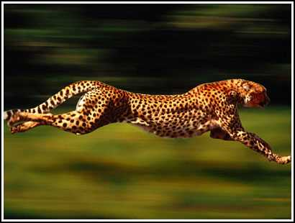
Loài thú chạy nhanh nhất
Loài báo có thể đạt tới tốc độ ít nhất là 104km/h và có thể đạt tới vận tốc tối đa chỉ trong vòng vài cú nhảy.

Slide 40
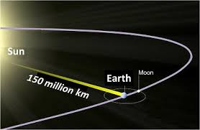
Tốc độ nhanh nhất hiện nay: ánh sáng
Trong mọi hệ quy chiếu tốc độ của ánh sáng đều có chung một giá trị là 299.792.458 m/s hay 1.079.252.849 km/h (300.000.000 m/s).

Slide 41
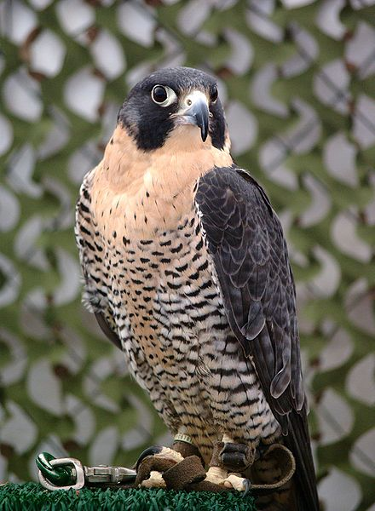
Loài chim bay nhanh nhất: chim cắt
Với thị lực sắc bén cùng với tốc độ “phóng lao” từ trên không xuống đất với vận tốc 321km/h, khó có con mồi nào có thể sống sót.

Slide 42
Khi có thiên tai bão lũ tốc độ của gió, lốc xoáy và tốc độ dòng chảy của nước rất lớn, có thể cuốn trôi, thổi bay tất cả, và sẽ gây ra hậu quả rất nghiêm trọng ảnh hưởng đến đời sống và tính mạng của con người.
Vì vậy mọi người cần có biện pháp phòng tránh như kiên cố nhà cửa, không chặt phá rừng đầu nguồn, trú ẩn ở những nơi kiên cố, chắc chắn nếu có thiên tai xảy ra…. để bảo vệ tính mạng và tài sản của mình và mọi người.

Slide 43
CHÀO TẠM BIỆT THẦY CÔ VÀ CÁC EM

